Slide 1
Duomenų struktūros ir algoritmai
11 paskaita
2018-04-25

Slide 2
11 paskaitos tikslas
Susipažinti su maksimalaus srauto paieškos algoritmais:
Fordo ir Fulkersono metodas,
Edmondso–Karpo algoritmas,
Priešsraučio stūmimo algoritmas,
Maksimalaus srauto paieškos taikymai:
Maksimalus dvidalis suporavimas,
Ištrūkimo uždavinys (angl. escape problem).

Slide 3
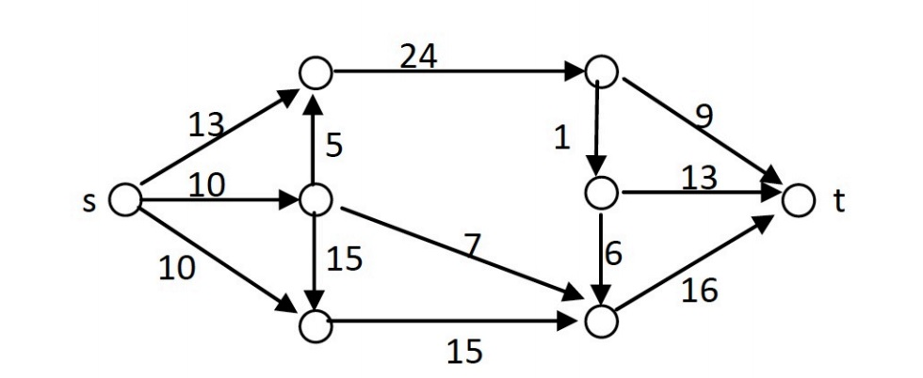
Srautai tinkluose
Kas yra srautas ir kas yra tinklas?
Tarkime, turime jungųjį digrafą G = (V, E), kuriame išskirtos šaltinio s ∈ V ir tikslo viršūnės t ∈ V:
Jei tokiame digrafe apibrėžta talpos funkcija c : E → R⁺ arba jos apibrėžimo sritis išplėsta V × V, kai c(uv) = 0, jei uv ∉ E, tai toks digrafas dar vadinamas tinklu.

Slide 4
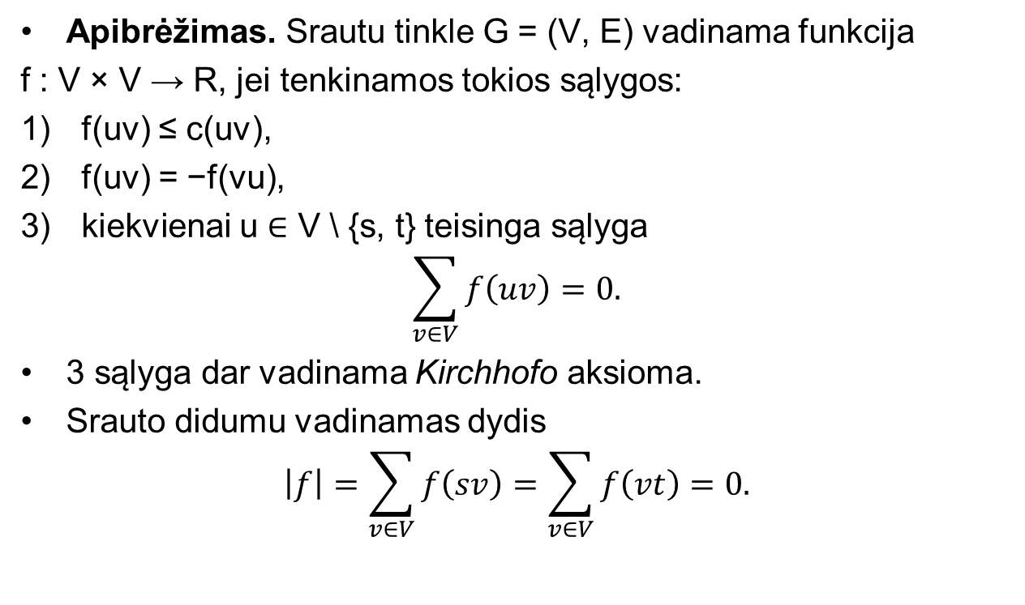
Srautai tinkluose
Apibrėžimas. Srautu tinkle G = (V, E) vadinama funkcija
f : V × V → R, jei tenkinamos tokios sąlygos:
f(uv) ≤ c(uv),
f(uv) = −f(vu),
kiekvienai u ∈ V \ {s, t} teisinga sąlyga
$$\sum_{v∈V}{f\left(uv\right)=0.}$$
3 sąlyga dar vadinama Kirchhofo aksioma.
Srauto didumu vadinamas dydis
$$\left|f\right|=\sum_{v∈V}{f\left(sv\right)=\sum_{v∈V}{f\left(vt\right)=0.}}$$

Slide 5
Maksimalaus srauto uždavinys
Tinkle G = (V, E), kuriame išskirtos šaltinio s ir tikslo viršūnės t, rasti srautą f, kurio dydis būtų maksimalus.
Apibendrintas maksimalaus srauto uždavinys
Tinkle G = (V, E), kuriame išskirtos šaltinio s₁, ..., s_{k} ir tikslo viršūnės t₁, ..., t_{r}, rasti srautą f, kurio dydis būtų maksimalus.
Tokiu atveju, įvedus papildomą šaltinį s ir tikslo viršūnę t ir briaunas ss_{i}, t_{j}t bei apibrėžus c(ss_{i}) = ∞ ir c(t_{j}t) = ∞, užtenka spęsti pirmąjį uždavinį.

Slide 6
Fordo ir Fulkersono metodas (1956)
Šio metodo idėja – nuolat ieškoti galimo srauto nuo šaltinio iki tikslo viršūnės, kiek galima didinti srautą.
Pradedant f = 0 ir radus taką p : s ⇒ t, tiesioginėse tako briaunose srautas didinamas, o priešingų krypčių (netiesioginėse) briaunose srautas mažinamas.
Tokį srautą take p galima padidinti talpa c(p):
c(p) := min{c(uv) : uv ∈ p}.
Kai c(p) > 0, takas p vadinamas auginančiu srautą.
Diskusijai:
Kuo skiriasi algoritmas nuo metodo?

Slide 7
Fordo ir Fulkersono metodas (1956)
G – jungusis svorinis digrafas (tinklas), s – šaltinio viršūnė, t – tikslo viršūnė.
Algoritme daug kartų iškviečiama procedūra F–F (G, s, t). F–F (G, s, t):
1. f ← 0
2. while egzistuoja srautą auginantis takas p
3. do „augink f take p“
4. return f
Realizuojant šią idėją paranku naudotis likutiniais tinklais G_{f} = (V, E_{f} ), E_{f} = {uv ∈ V × V : c_{f} (uv) > 0}, kur c_{f} (uv) = c(uv) − f(uv) yra likutinė talpa.

Slide 8
Maksimalaus srauto ir minimalaus pjūvio savybės
Jei f yra srautas tinkle G = (V, E) su šaltiniu s ir tikslo viršūne t, tai šie 3 teiginiai yra ekvivalentūs:
f yra maksimalus srautas,
likutinis tinklas G_{f} neturi srautą auginančių takų,
kažkokiam pjūviui (S, T) turime |f| = c(S, T),
čia V = S ∪ T su savybe s ∈ S ir t ∈ T, c(S, T) – pjūvio talpa, o f(S, T) – srautas, tekantis iš S į T.
Taip pat teisinga savybė, kad bet kokiam pjūviui V = S ∪ T turime |f| = f(S, T).

Slide 9
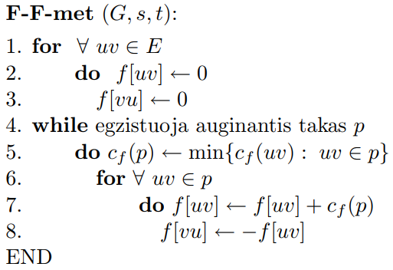
Edmondso–Karpo algoritmas
Šis algoritmas realizuoja Fordo ir Fulkersono maksimalaus srauto paieškos idėją (metodą).
Algoritmo sudėtingumas O(|f∗||E|), kur f∗ – maksimalus srautas.

Slide 10
Edmondso–Karpo algoritmo pavyzdys (1)
v₁
12
v₃
16
20
s
10
4
t
7
9
13
4
v₂
v₄
14

Slide 11
Edmondso–Karpo algoritmo pavyzdys (2)
v₁
12
v₃
16
20
s
10
4
t
7
9
13
4
v₂
v₄
14

Slide 12
Edmondso–Karpo algoritmo pavyzdys (3)
Ženklas „/“ atskiria srautą ir talpą, t. y. f(u, v) / c(u, v).
v₁
4 / 12
v₃
4 / 16
20
s
10
4
t
7
4 / 9
13
4 / 4
v₂
v₄
4 / 14
|f| = 4 +

Slide 13
Edmondso–Karpo algoritmo pavyzdys (4)
8
v₁
v₃
12
4
20
4
4
s
t
10
4
7
5
13
4
v₂
10
v₄
4
|f| = 4 +

Slide 14
Edmondso–Karpo algoritmo pavyzdys (5)
8
v₁
v₃
12
4
20
4
4
s
t
10
4
7
5
13
4
v₂
10
v₄
4
|f| = 4 +

Slide 15
Edmondso–Karpo algoritmo pavyzdys (6)
8
v₁
v₃
7 / 12
4
7 / 20
4
4
s
t
7 / 10
4
7 / 7
5
13
4
v₂
7 / 10
v₄
4
|f| = 4 + 7 +

Slide 16
Edmondso–Karpo algoritmo pavyzdys (7)
v₁
4 / 12
v₃
11 / 16
7 / 20
s
7 / 10
4
t
4 / 9
7 / 7
13
4 / 4
v₂
v₄
11 / 14
|f| = 4 + 7 +

Slide 17
Edmondso–Karpo algoritmo pavyzdys (8)
8
v₁
v₃
5
4
13
11
4
7
s
t
3
11
7
5
13
4
v₂
3
v₄
11
|f| = 4 + 7 +

Slide 18
Edmondso–Karpo algoritmo pavyzdys (9)
8
v₁
v₃
5
4
13
11
4
7
s
t
3
11
7
5
13
4
v₂
3
v₄
11
|f| = 4 + 7 +

Slide 19
Edmondso–Karpo algoritmo pavyzdys (10)
8 / 8
v₁
v₃
5
4
8 / 13
11
4
7
s
t
3
8 / 11
7
5
8 / 13
4
v₂
3
v₄
11
|f| = 4 + 7 + 8 +

Slide 20
Edmondso–Karpo algoritmo pavyzdys (11)
v₁
12 / 12
v₃
11 / 16
15 / 20
s
10
1 / 4
t
4 / 9
7 / 7
8 / 13
4 / 4
v₂
v₄
11 / 14
|f| = 4 + 7 + 8 +

Slide 21
Edmondso–Karpo algoritmo pavyzdys (12)
v₁
12
v₃
5
5
11
4
15
s
11
3
t
7
5
5
4
8
v₂
v₄
3
11
|f| = 4 + 7 + 8 +

Slide 22
Edmondso–Karpo algoritmo pavyzdys (13)
v₁
12
v₃
5
5
11
4
15
s
11
3
t
7
5
5
4
8
v₂
v₄
3
11
|f| = 4 + 7 + 8 +

Slide 23
Edmondso–Karpo algoritmo pavyzdys (14)
v₁
12
v₃
5
4 / 5
11
4 / 4
15
s
11
3
t
7
5
4 / 5
4
8
v₂
v₄
3
11
|f| = 4 + 7 + 8 + 4 = 23

Slide 24
Edmondso–Karpo algoritmo pavyzdys (15)
v₁
12 / 12
v₃
11 / 16
19 / 20
s
10
1 / 4
t
9
7 / 7
12 / 13
4 / 4
v₂
v₄
11 / 14
|f| = 23

Slide 25
Edmondso–Karpo algoritmo pavyzdys (16)
v₁
12
v₃
5
1
11
s
19
t
11
3
7
9
1
4
12
v₂
v₄
3
11
|f| = 23

Slide 26
Kitas pavyzdys (nepalankus atvejis)
u
1000
1000
s
t
1
1000
v
1000

Slide 27
Kitas pavyzdys (nepalankus atvejis)
u
1000
1000
s
t
1
1000
v
1000

Slide 28
Kitas pavyzdys (nepalankus atvejis)
u
1 / 1000
1000
s
t
1 / 1
1000
v
1 / 1000

Slide 29
Kitas pavyzdys (nepalankus atvejis)
u
999
1000
s
1
t
1
999
1000
v
1

Slide 30
Kitas pavyzdys (nepalankus atvejis)
u
999
1000
s
1
t
1
999
1000
v
1

Slide 31
Kitas pavyzdys (nepalankus atvejis)
u
999
1 / 1000
s
1
t
1 / 1
999
1 / 1000
v
1

Slide 32
Kitas pavyzdys (nepalankus atvejis)
u
999
999
s
1
1
t
1
999
999
1
v
1

Slide 33
Kitas pavyzdys (nepalankus atvejis)
u
999
999
s
1
1
t
1
999
999
1
v
1
ir t. t...

Slide 34
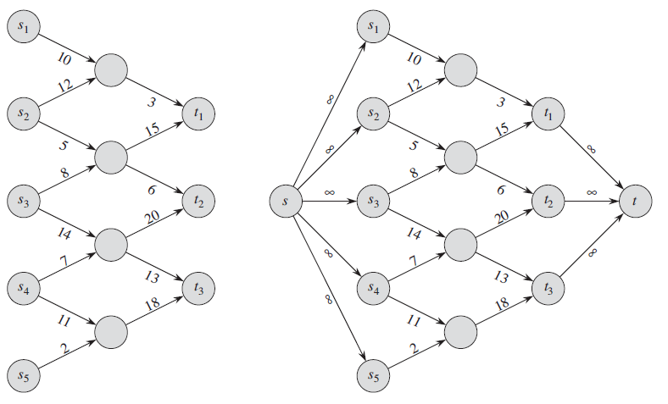
Apibendrinto maksimalaus srauto uždavinio sprendimas

Slide 35
Priešsraučio stūmimo algoritmas (angl. Preflow-Push algorithm)
Šiuo algoritmu taip pat išsprendžiamas maksimalaus srauto apskaičiavimo uždavinys.
Priešsraučio stūmimo algoritmo sudėtingumas – O(|V|³).
Pagrindinės operacijos – stumk(uv) ir iškrauk(u).

Slide 36
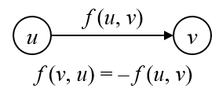
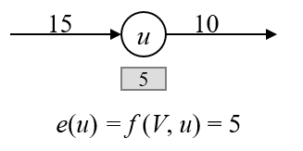
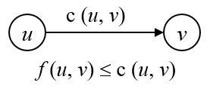
Priešsraučio stūmimo algoritmas (angl. Preflow-Push algorithm)
Priešsraučiu tinkle vadinama funkcija f : V × V → R, tenkinanti sąlygas:
f(uv) = −f(vu),
f(uv) ≤ c(uv),
e(u) = f(V, u) = ≥ 0 kiekvienai u ∈ V \ {s}.
c(uv) – briaunos uv talpa, f(vu) – briaunos uv svoris, e(u) – perteklinis srautas viršūnėje u.

Slide 37
Priešsraučio stūmimo algoritmas
Likutinė talpa c_{f} parodo, kokį svorį galima perkelti iš viršūnės u į viršūnę v:
Aukščiu vadinama funkcija h : V → N, tenkinanti sąlygas:
Likutiniu tinklu vadinamas grafas :

Slide 38
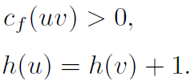
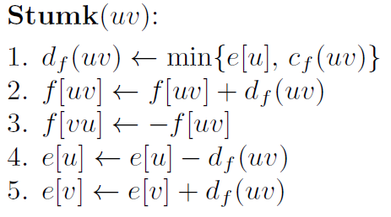
Stumk(uv) ir Kelk(u)
Stumk(uv) bus vykdoma tada, kai:
Kelk(u) bus vykdoma tada, kai:
Kelk(u) atliekama, kai viršūnė u yra perteklinė visoms briaunoms uv. Šaltinio s ir tikslo t viršūnės nėra keliamos.
Vykdymo metu briauna uv išstumiamas srautas

Slide 39
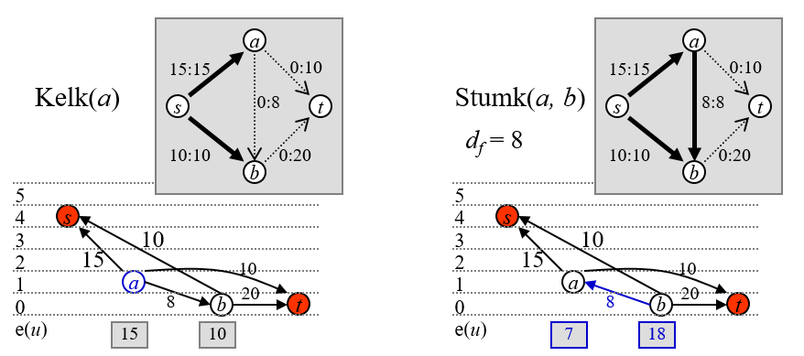
Stumk(uv) ir Kelk(u) realizavimo pavyzdys

Slide 40
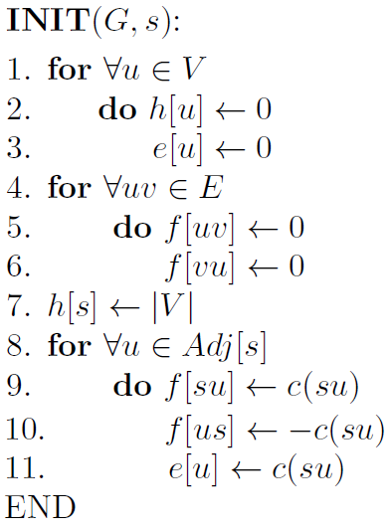
Priešsraučio stūmimo algoritmas
Bendra Pr-St procedūra:
1. INIT(G, s)
2. while egzistuoja galimybė naudoti Kelk(u) ar Stumk(uv)
3. do tai.

Slide 41
Maksimalaus srauto taikymai
Maksimalus dvidalis suporavimas (Halo vedybų problema, angl. Hall's marriage problem).
Ištrūkimo uždavinys (arba kitaip – išsigelbėjimo problema, angl. escape problem).

Slide 42
Maksimalus dvidalis suporavimas
Suporavimu grafe G = (V, E) vadinamas nepriklausomų briaunų poaibis M.
M ⊂ E yra suporavimas, jei kiekviena viršūnė v ∈ V turi ne daugiau kaip vieną incidenčią briauną, priklausančią aibei M.
Maksimalus suporavimas turi didžiausią briaunų skaičių, t. y. |M| → max.
Visiškasis suporavimas dvidaliame grafe G = (L ∪ R, E) yra toks poravimas, kai visos vienos dalies viršūnės yra incidenčios suporavimo briaunoms.

Slide 43
Halo vedybų problema (1)
Visiško suporavimo M atveju |M| = min{|L|, |R|}.
Toks suporavimas ne visada egzistuoja, tačiau galima apskaičiuoti maksimalųjį dvidalį suporavimą.
Šis uždavinys išsprendžiamas taikant maksimalaus srauto apskaičiavimo algoritmą, pavyzdžiui, Fordo–Fulkersono metodą.

Slide 44
Halo vedybų problema (2)
Tegu G = (V, E) – pradinis dvidalis grafas.
Sudarykime asocijuotą srauto tinklą G' = (V', E'), kur
V' = L ∪ R ∪ {s, t},
E' = {uv ∈ E} ∪ {su : u ∈ L} ∪ {vt : v ∈ R},
visoms briaunoms suteikime kryptis ir vienetines talpas.
Teorema. Jei M yra dvidalis suporavimas, tai asocijuotame tinkle egzistuoja srautas f, kurio didumas yra |f| = |M|. Atvirkščiai, turėdami tinkle G' sveikareikšmį srautą f, turime ir suporavimą M, kurio didumas yra |M| = |f|.

Slide 45
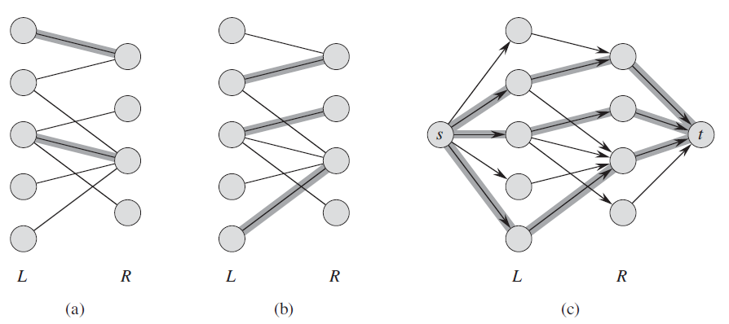
Halo vedybų problemos pavyzdys
(a) – nemaksimalus suporavimas,
(b) – maksimalus suporavimas,
(c) – maksimalus suporavimas taikant Fordo–Fulkersono metodą.

Slide 46
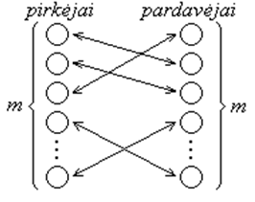
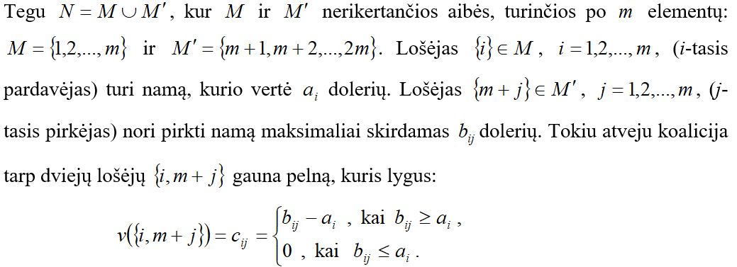
Priskyrimo lošimas
Tai panašus uždavinys dvidalio grafo
suporavimui, tik formuluojamas lošimų teorijoje:
Priskyrimo lošimo uždavinio tikslas – maksimizuoti visų koalicijų pelną.
Klausimas diskusijai. Ar galima priskyrimo lošimo uždavinį išspręsti taikant maksimalaus srauto paieškos algoritmą?

Slide 47
Ištrūkimo uždavinys
Tegu languoto n × n sąsiuvinio lapas atitinka grafą
G = (V, E).
Šiame grafe pažymėta nepriklausomų m ≤ n² viršūnių, kuriose tupi kiškiai.
Visiems kiškiams leidžiama keliauti grafo briaunomis sudarant skirtingus takus, tačiau bet kurie 2 takai negali turėti bendrų viršūnių.
Ištrūkimo uždavinys. Ar gali visi kiškiai pabėgti į grafo pakraštį?

Slide 48
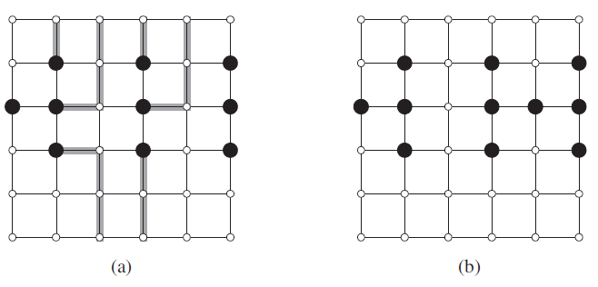
Ištrūkimo uždavinys
(a) – kiškių pabėgimas įmanomas,
(b) – kiškių pabėgimas neįmanomas, kodėl?

Slide 49
Ištrūkimo uždavinio sprendimas
Tegu x_{ij} ∈ V – grafo G = (V, E) viršūnės, 1 ≤ i, j ≤ n.
Tada x_{ij} ∈ V , o x_{ij}x_{i+1,j} ∈ E ir x_{i+1,j}x_{i,j} ∈ E, jei i ≤ n − 1.
Tegu grafo briaunos ir viršūnės turi vienetines talpas.
Tegu V' = V ∪ {s, t}, čia s – šaltinio ir t – tikslo viršūnės.
Jei x_{ij} tupi kiškis, pridėkime briauną sx_{ij}, jei x_{kl} – kraštinė viršūnė, pridėkime briauną x_{kl}t. Gauname grafą G' = (V', E').
Teorema. Ištrūkimo uždavinio sprendinys egzistuoja tada ir tik tada, jei sukonstruotame tinkle G' = (V', E') maksimalus srautas |f| lygus m.
Įrodymas. Kaip ir dvidalio grafo suporavimo uždavinyje maksimalus srautas lygus nepriklausomų s ⇒ t takų skaičiui, t. y. |f| = m. To užtenka m kiškių pabėgti.

Slide 50
Ačiū už dėmesį. Klausimai?

